Slide 1
Slovensko
hľadá svoju cestu
Str. 42-43

Slide 2
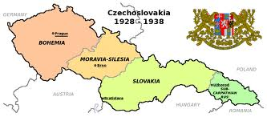
Vznik ČSR pre Slovákov malo veľký význam
stali sa štátopravným národom
vybudovali si školský systém
kultúrne a národné inštitúcie
Demokratický systém im zaručoval:
-všeobecné volebné právo (aj pre ženy) -osemhodinový pracovný čas -právo spolčovania -sloboda tlače, nezávislé súdy, kontrola politickej moci ...

Slide 3
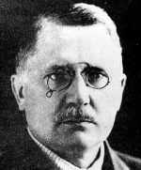
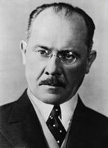
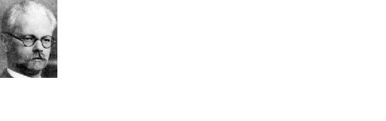
slovenskí
politici
sa rozdelili do troch smerov
Vavro ŠROBÁR
CENTRALISTICKÝ
SMER
*myšlienka čechoslovakizmu (jeden československý národ) *agrárna a sociálnodemokratická strana
Ivan DÉRER
Milan HODŽA

Slide 4
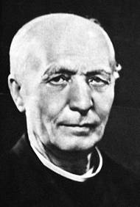
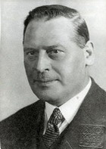
AUTONOMISTICKÝ
SMER
*bol proti centralistickému smeru *samostatnosť slovenského národa – autonómia Slovenska (podľa Pittsburskej dohody) *opieral sa o kresťanskú tradíciu slovenského národa *ľudová a národná strana
Andrej
HLINKA
Martin
RÁZUS

Slide 5
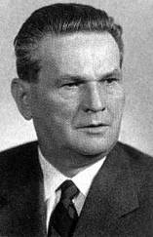
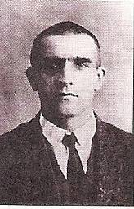
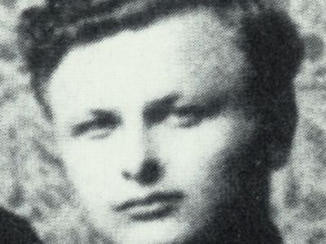
SOCIALISTICKÝ
SMER
*blahobyt – spoločné vlastníctvo *komunistická strana (riadila ju Komunistická internacionála z Moskvy)
Viliam
ŠIROKÝ
Marek
ČULEN
Július VERČÍK

Slide 6
doplňovačka
Hlinka, Rázus, ľudová a národná strana, samostatnosť slov.národa
Blahobyt -spoločné vlastníctvo, Čulen, Verčík, Široký komunistická strana
Dérer, Šrobár, Hodža, agrárna strana,čechoslova-kizmus
Mali niečo spoločné, ak áno čo?
Centralistický smer
Autonomistický smer
Socialistický smer
Samostatnosť slovenského národa, agrárna strana, Dérer, Čulen, Hodža, blahobyt –spoločné vlastníctvo, Hlinka, Rázus, čechoslovakizmus, Široký, komunistická strana, ľudová a národná strana, Verčík, Šrobár

Slide 7
blahobyt – spoločné vlastníctvo *komunistická strana (riadila ju Komunistická internacionála z Moskvy)
Vznik ČSR pre Slovákov malo veľký význam
Demokratický systém im zaručoval:
-stali sa štátopravným národom
-vybudovali si školský systém
-kultúrne a národné inštitúcie
Verčík, Široký, Čulen
Socialistický smer
samostatnosť slovenského národa – autonómia Slovenska (podľa Pittsburskej dohody) *opieral sa o kresťanskú tradíciu slovenského národa *ľudová a národná strana
Slovensko
hľadá svoju
cestu
Str.42-43
-všeobecné volebné právo (aj pre ženy) -osemhodinový pracovný čas -právo spolčovania -sloboda tlače, nezávislé súdy, kontrola politickej moci ...
Autonomistický smer
Politické strany
Hlinka, Rázus
Centralistický smer
myšlienka čechoslovakizmu (jeden československý národ) *agrárna a sociálnodemokratická strana
Slovenskí politici hľadali cesty, formovali politické strany
Šrobár, Hodža Dérer

Slide 8
Politický smer Slovenska str.20-21
-vstup Slovenska do ČSR klady i zápory
-riešenie problémov slov. politici:
a)Centralistický smer
b)Autonomistický smer
c)Socialistický smer

